Slide 1



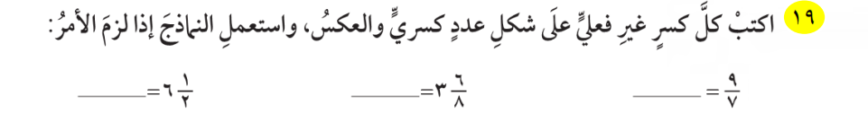
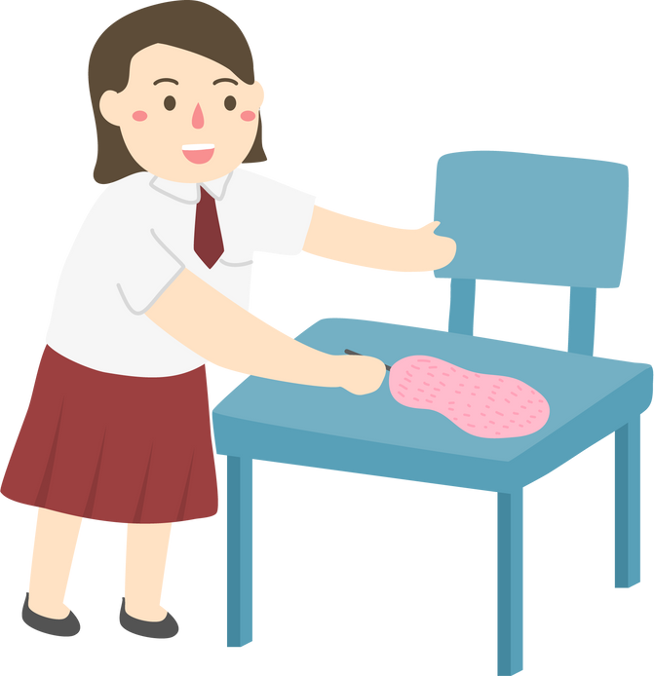
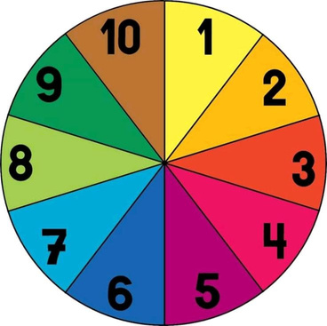
مهاراتي
مهارة ( 19 ) : التحويل من عدد كسري الى كسر غير فعلي.
إعداد : أ/ هبه المزيد
صفحة 21

Slide 2
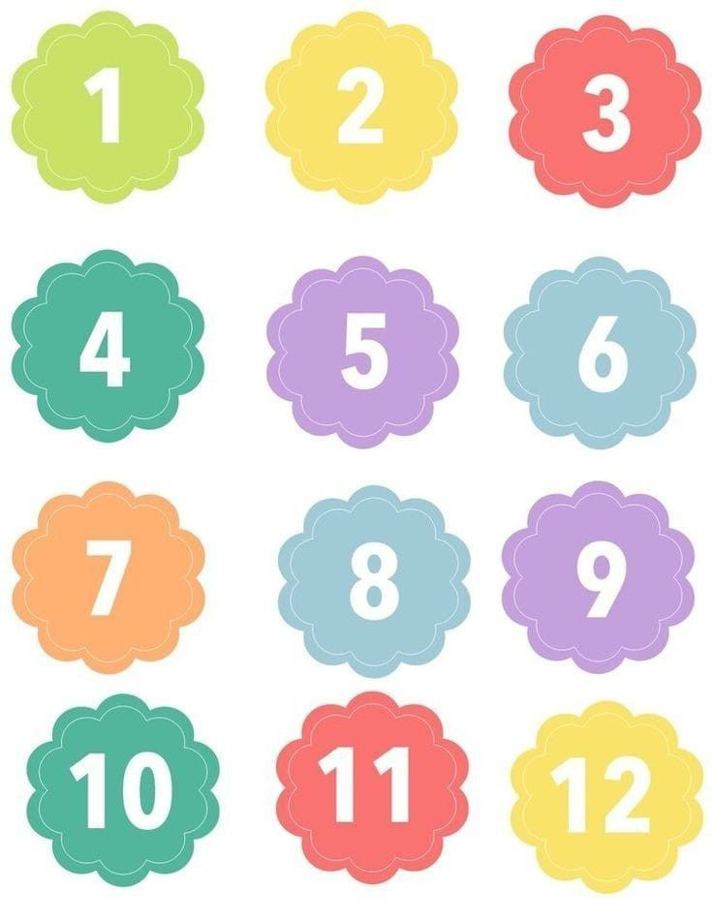



الدرس ٩ – ١ : جمع الكسور المتشابهة
نشاط
بالنظر الى الشكل المجاور أجيب عما يلي :
1/ما عدد الارقام ذات اللون الأصفر
أكتبه في صورة كسر اعتيادي ؟
2/ أكتب الكسر الذي أوجدته في ( س 1 ) في أبسط صورة ؟
إعداد : أ/ نوره الأكلبي

Slide 3


الدرس ٩ – ١ : جمع الكسور المتشابهة
تـــشـــويـــــقــــه
إعداد : أ/ نوره الأكلبي

Slide 4


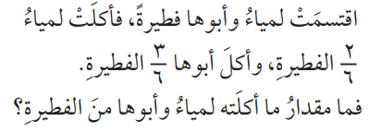

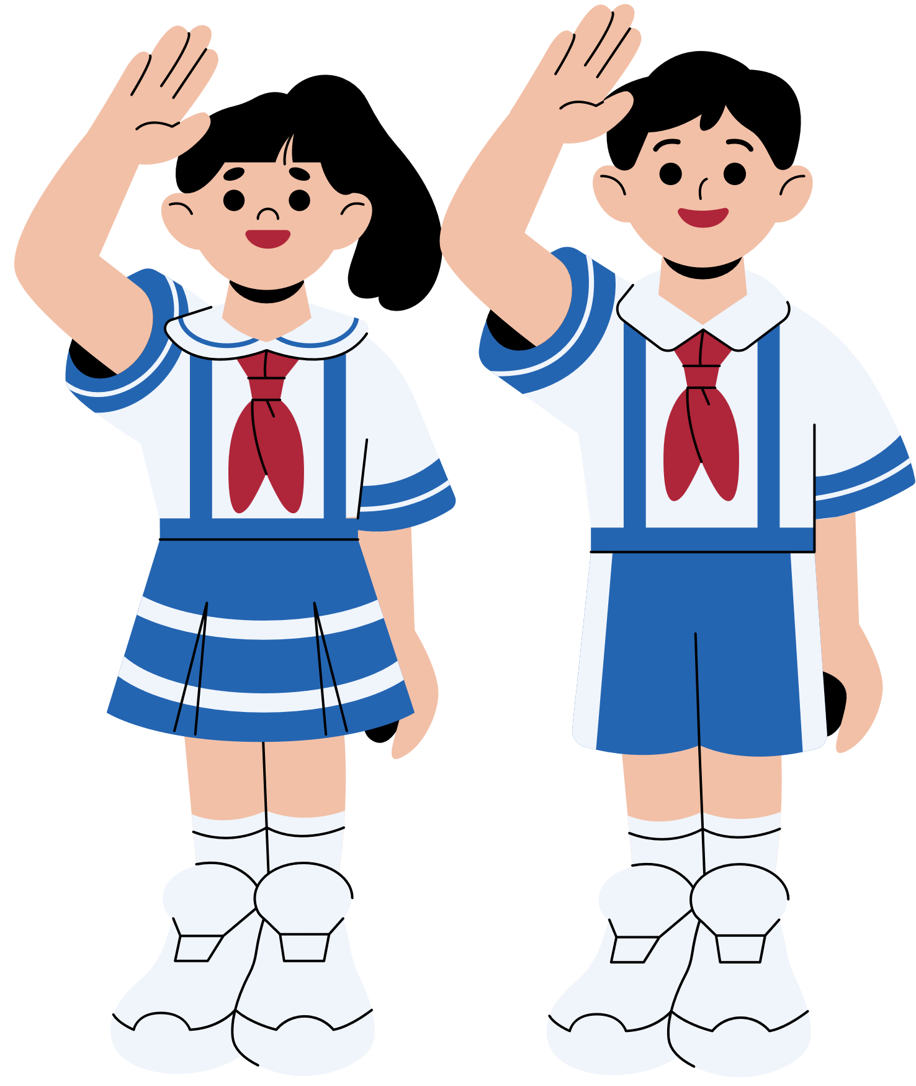
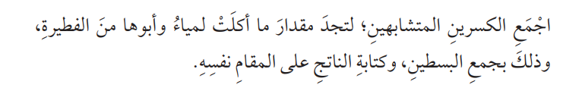
رابط الدرس
الرقمي
استعِد:
فِكْرَةُ الدَّرْسِ :
أجمعُ كسورًا متشابهةً.
صفحة ١٣
إعداد : أ/ نوره الأكلبي

Slide 5
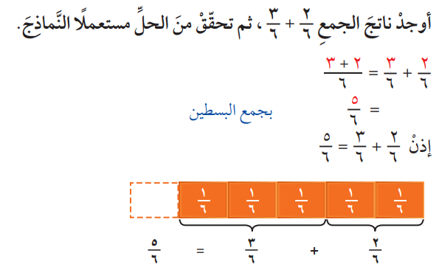
رابط الدرس
الرقمي
استعِد:
مثال ( 1 ) : جمعُ كسرينِ متشابهينِ.
فِكْرَةُ الدَّرْسِ :
أجمعُ كسورًا متشابهةً.
صفحة ١٣
إعداد : أ/ نوره الأكلبي

Slide 6
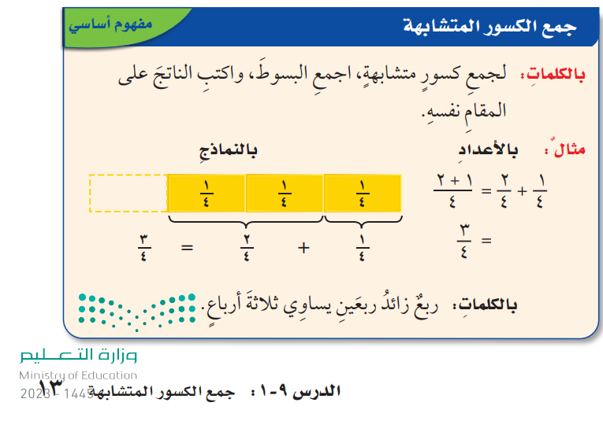
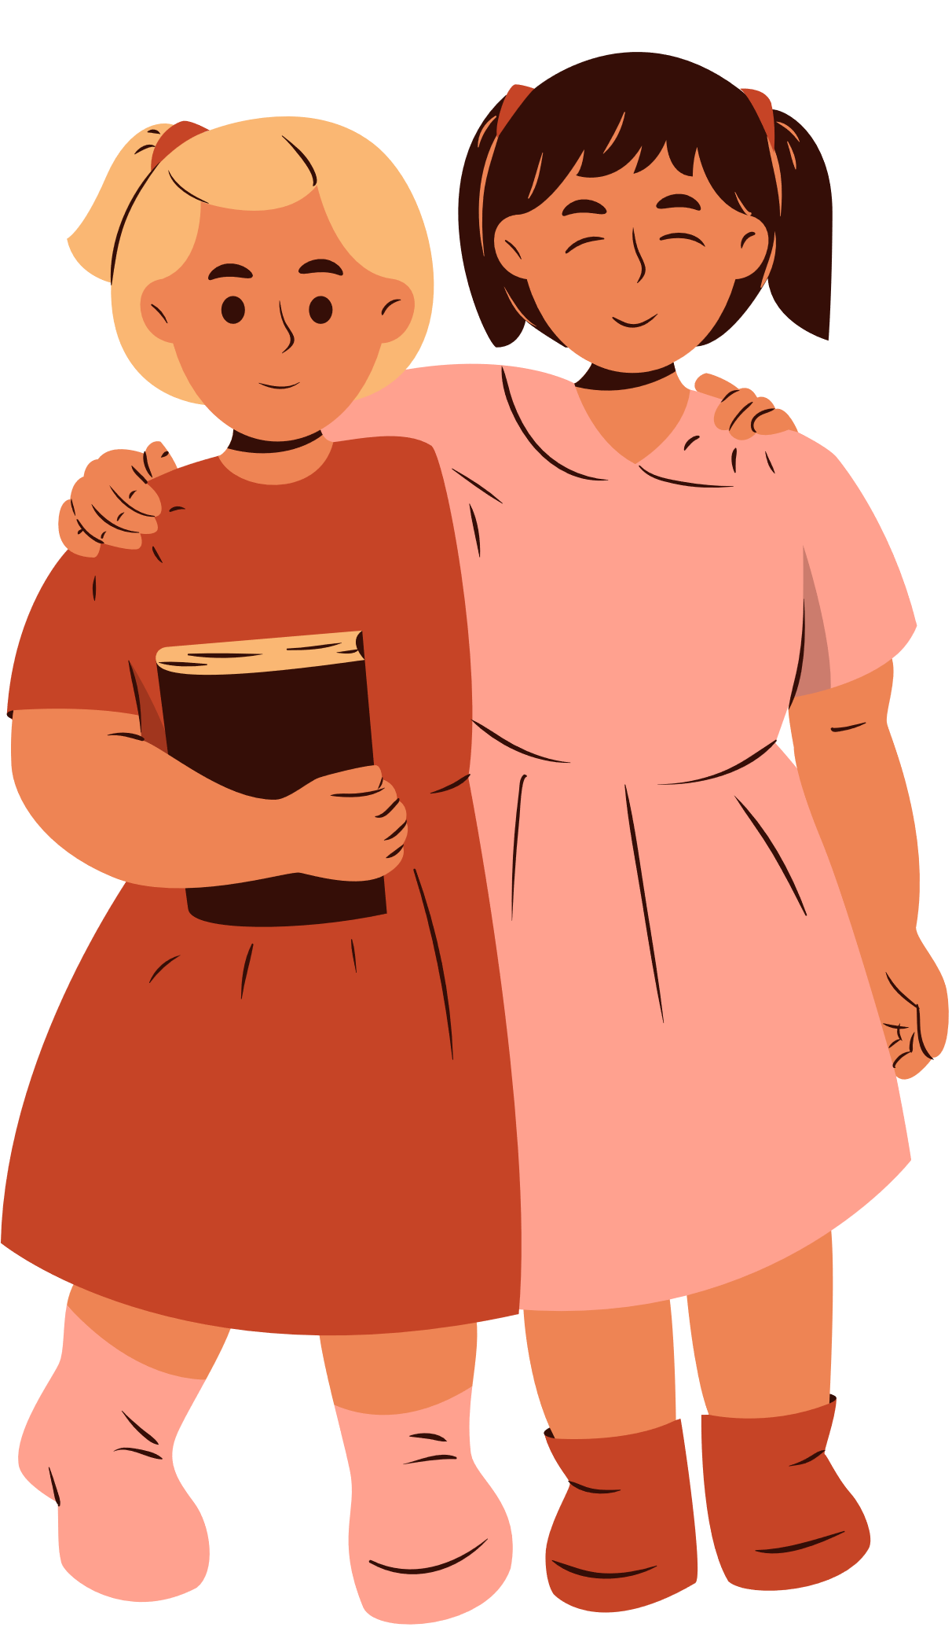
رابط الدرس
الرقمي
فِكْرَةُ الدَّرْسِ :
أجمعُ كسورًا متشابهةً.
صفحة ١٣
إعداد : أ/ نوره الأكلبي

Slide 7
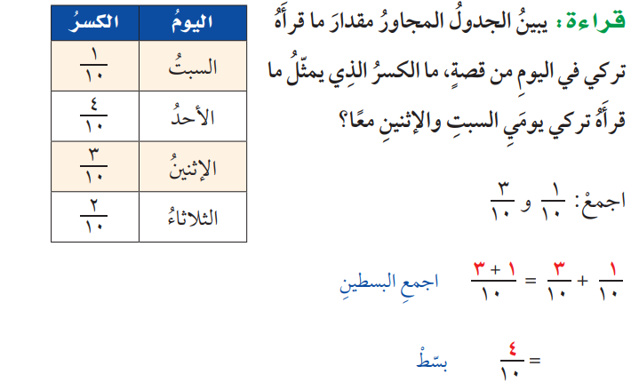


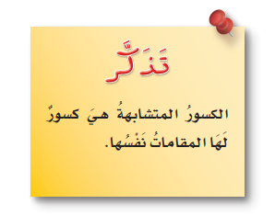


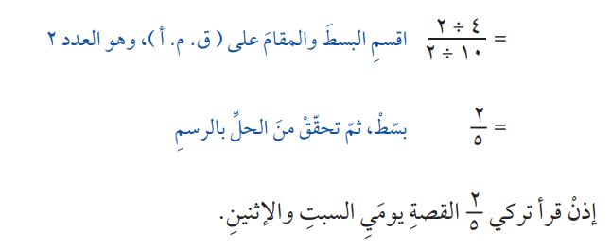


مثالُ مِن واقِعِ الحَياةِ :جمعُ الكُسورِ المتشابهةِ.
صفحة ١٤
إعداد : أ/ نوره الأكلبي

Slide 8
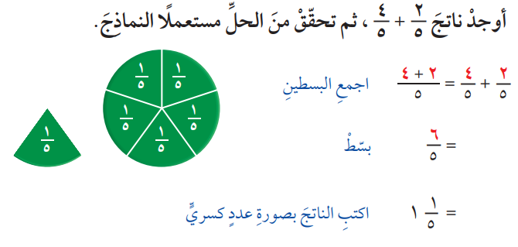
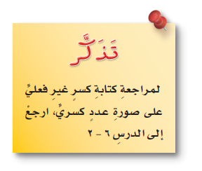


مثالُ :جمعُ الكُسورِ المتشابهةِ.
صفحة ١٤
إعداد : أ/ نوره الأكلبي

Slide 9
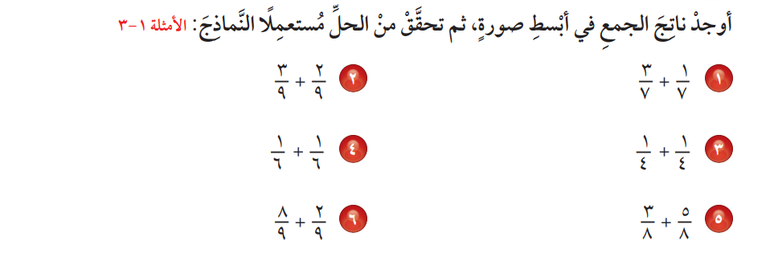

تــــــأكّــــــــــدْ :
صفحة ١٥
إعداد : أ/ نوره الأكلبي

Slide 10
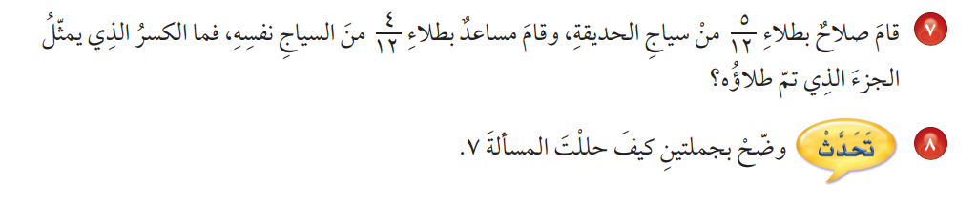
تــــــأكّــــــــــدْ :
صفحة ١٥
إعداد : أ/ نوره الأكلبي

Slide 11
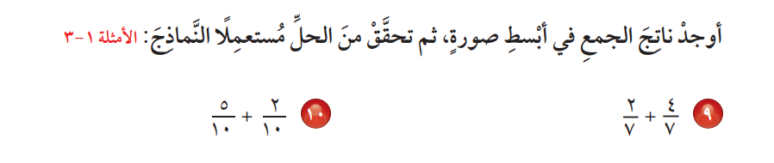
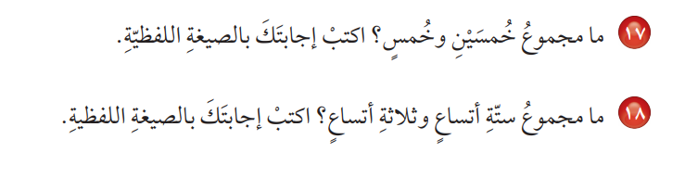

تَـــــــــدَرَّبْ وَحُــــــــلَّ المَـــــــــسَــــــــائِـــــــــلَ
صفحة ١٥
إعداد : أ/ نوره الأكلبي

Slide 12
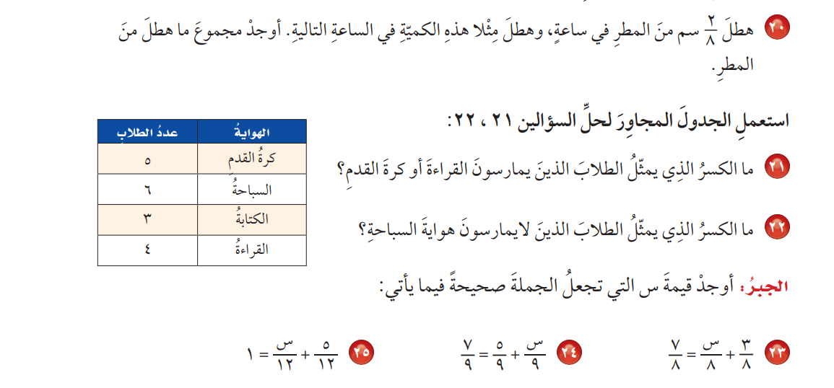

تَـــــــــدَرَّبْ وَحُــــــــلَّ المَـــــــــسَــــــــائِـــــــــلَ
صفحة ١٦
إعداد : أ/ نوره الأكلبي

Slide 13
مـــــســـــائــــــلُ مـــــهــــــاراتِ الــــتــــفـــــكــــيـــــرِ الــــــعُـــــــلـــــــيـــــــا
صفحة ١٦
إعداد : أ/ نوره الأكلبي

Slide 14




Slide 15




